Slide 1




Formazione Docenti
Neo Assunti
I.C. MONTALTO UFFUGO taverna-scalo (CS)
Scuola polo per la formazione – ambito 4 CS (0006 CAL)
a.s. 2025/2026

Slide 2
Incontro finale di restituzione
I.C. MONTALTO UFFUGO taverna-scalo
Scuola polo per la formazione – ambito 4 CS (0006 CAL)
a.s. 2025/2026

Slide 3
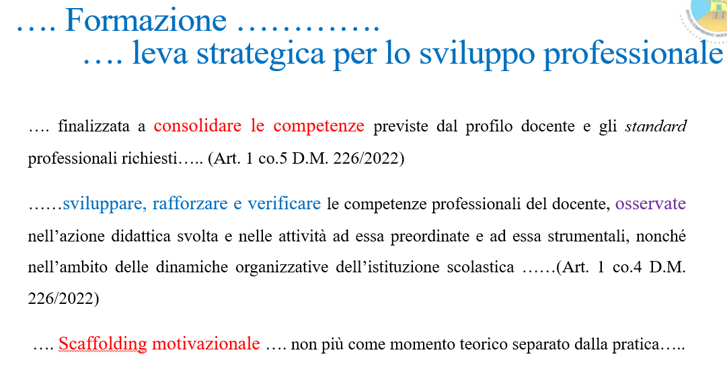

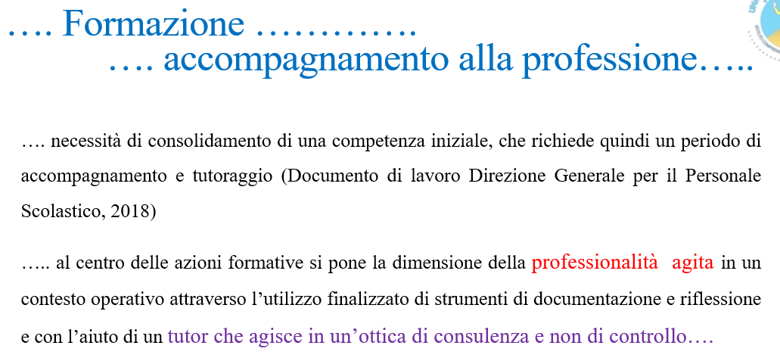

Gemma Faraco - Dirigente Scolastico Scuola Polo Ambito 4 CS - 0006 CAL

Slide 4
…. Riferimenti normativi ………….
D.Lgs.vo 297 /1994, recante:
“Approvazione del T.U. delle disposizioni
legislative vigenti in materia di istruzione,
relative alle scuole di ogni ordine e grado” - artt.437-440
Legge n. 107/2015
(la cosiddetta “Buona Scuola”)
“Riforma del sistema nazionale di istruzione e formazione e delega per il riordino delle disposizioni legislative vigenti”
CCNL 2006-2009
DL n. 36/2022, convertito in legge n. 79/2022, art. 44, c. 1, lettera g): introduce nella procedura di valutazione finale del docente in anno di prova lo svolgimento di un test finale, contestualmente al colloquio, dinnanzi al Comitato per la valutazione dei docenti;
D.Lgs.59/2017 «Riordino, adeguamento e semplificazione del sistema di formazione iniziale e di accesso nei ruoli di docente nella scuola secondaria», art. 13;
D.M. n. 226 del 16 agosto 2022 «Disposizioni concernenti il percorso di formazione e di prova del personale docente ed educativo, nonché la disciplina delle modalità di svolgimento del test finale e definizione dei criteri per la valutazione del personale in periodo di prova».

Slide 5
Disposizioni attuative ed esplicative
D.M. 226 del 16 Agosto 2022
Disposizioni concernenti il percorso di formazione e di prova del personale docente ed educativo, ai sensi dell’articolo 1, comma 118, della legge 13 luglio 2015, n. 107 e dell’articolo 13, comma 1 del decreto legislativo 13 aprile 2017, n. 59, nonché la disciplina delle modalità di svolgimento del test finale e definizione dei criteri per la valutazione del personale in periodo di prova, ai sensi dell’articolo 44, comma 1, lett. g), del decreto legge 30 aprile 2022, n. 36, convertito con modificazioni dalla L. 29 giugno 2022, n. 79
Gemma Faraco - Dirigente Scolastico Scuola Polo Ambito 4 CS - 0006 CAL

Slide 6
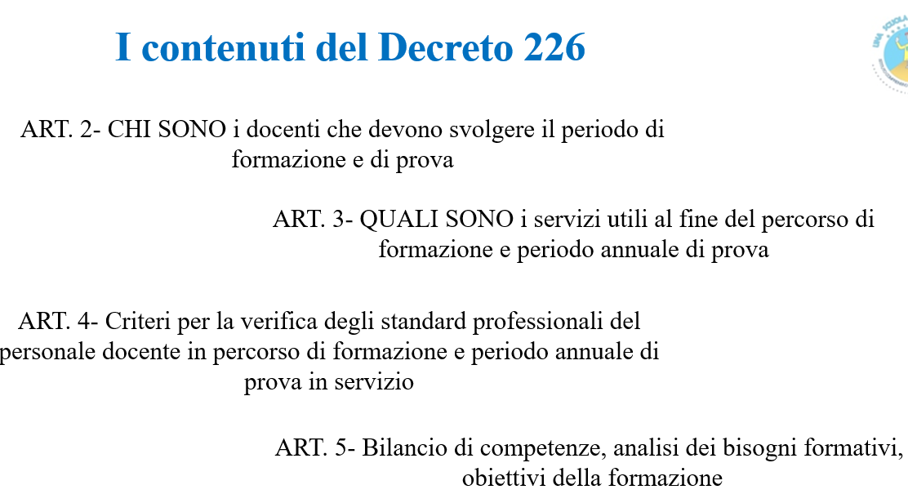

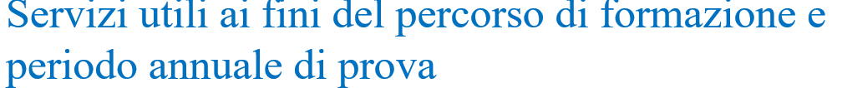
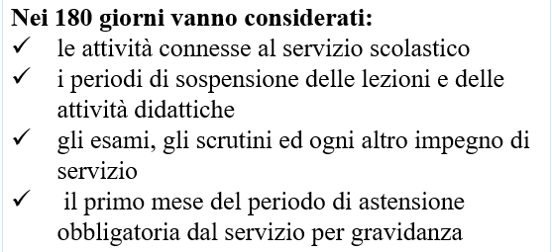
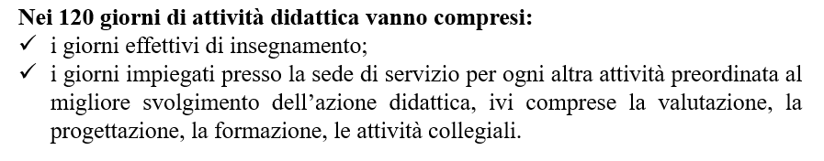
180 giorni di servizio di cui 120 di attività didattica

Slide 7
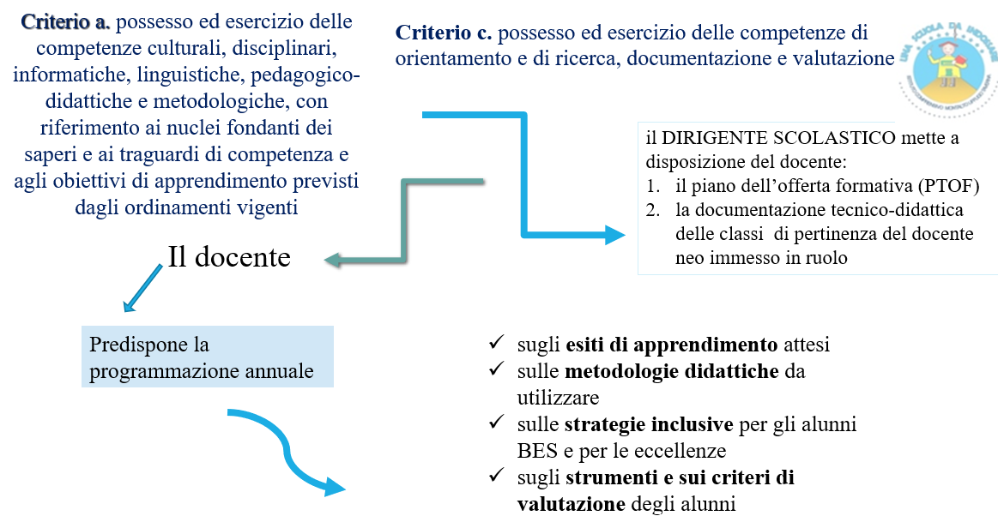
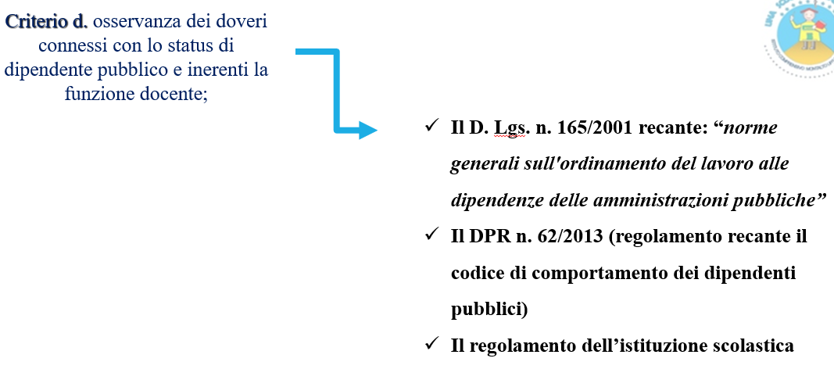
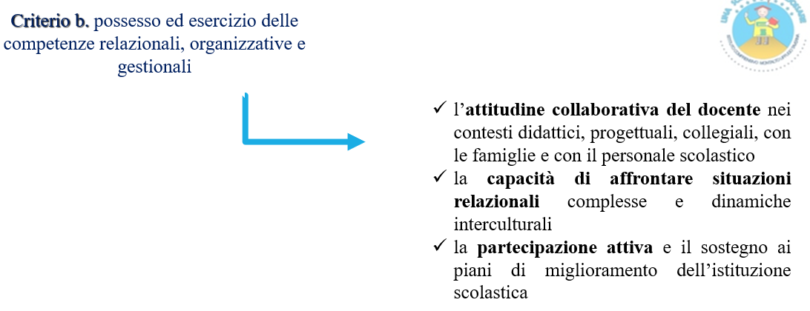
VERIFICA
E VALUTAZIONE

Slide 8
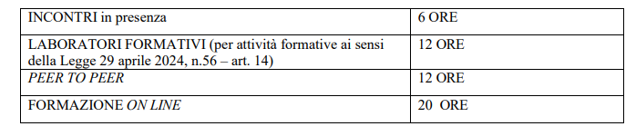
Il percorso ha una durata di 50 ore di impegno complessivo, che si espletano attraverso le attività formative volte alla valorizzazione di una didattica laboratoriale; l’osservazione reciproca dell’azione docente, supportata anche da mirata strumentazione operativa; la rielaborazione delle competenze professionali guidata da specifiche sezioni di contenuti e strumenti che sono forniti da INDIRE nell’ambiente on line.
ORE COMPLESSIVE

Slide 9
Incontri in presenza
6 ore
ricoprono una
funzione di introduzione/restituzione a carattere prettamente laboratoriale
AREE TEMATICHE
inclusione sociale e dinamiche interculturali;
bisogni educativi speciali;
innovazione della didattica delle discipline e motivazione all’apprendimento;
buone pratiche di didattiche disciplinari;
gestione della classe e dinamiche relazionali, con particolare riferimento alla prevenzione dei fenomeni di violenza, bullismo e cyberbullismo, discriminazioni;
percorsi per competenze relazionali e trasversali;
contrasto alla dispersione scolastica;
attività di orientamento e didattica orientativa;
insegnamento di educazione civica: nuove Linee Guida per l’insegnamento dell’Educazione Civica (D.M. n.183/24) e sua integrazione nel curricolo;
valutazione didattica degli apprendimenti e del comportamento;
valutazione di sistema (autovalutazione e miglioramento);
educazione alla sostenibilità.
Gemma Faraco - Dirigente Scolastico Scuola Polo Ambito 4 CS - 0006 CAL

Slide 10

Inclusione sociale e dinamiche interculturali
Una scuola all’insegna dell’accoglienza che presta particolare attenzione alle culture d’origine
Una scuola che si attrezza per una integrazione efficace (insegnamento dell’italiano come L2, mediazione linguistico culturale, la rilevazione delle competenze e delle biografie scolastiche e linguistiche in ingresso)
Una scuola che punta all’inclusione
La creazione di spazi interculturali nelle nostre scuole non è solo una questione di tolleranza che punta al superamento dell’etnocentrismo, ma è una necessità volta all’apertura mentale indispensabile per la formazione delle future generazioni e per la costruzione dell’identità di tutti gli studenti.
Gemma Faraco - Dirigente Scolastico Scuola Polo Ambito 4 CS - 0006 CAL

Slide 11
bisogni educativi speciali
Direttiva Ministeriale 27 dicembre 2012
Tre sono le categorie di alunni con B.E.S. identificate dal Miur:
alunni con disabilità;
alunni con disturbi specifici dell’apprendimento;
alunni con svantaggio sociale, culturale e linguistico.
didattica personalizzata
realizzare una realtà scolastica inclusiva, nella quale si combatta la marginalità sociale
abbattere le barriere all’apprendimento
La personalizzazione
l'azione formativa deve essere pianificata valorizzando la specificità del soggetto
formazione sensibile «alle differenze della persona nella molteplicità delle sue dimensioni individuali (cognitive e affettive) e sociali (l’ambiente familiare e il contesto socio-culturale)».
Gemma Faraco - Dirigente Scolastico Scuola Polo Ambito 4 CS - 0006 CAL

Slide 12

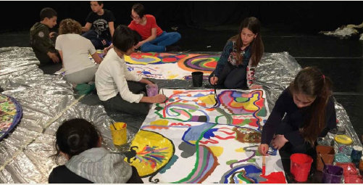
innovazione della didattica delle discipline e motivazione all’apprendimento
risorse hardware e software utili a supportare il processo di insegnamento-apprendimento nei contesti della scuola moderna con attenzione alla costruzione di un curricolo digitale sulla base del DigComp 2.2 e le linee guida per le discipline STEM.
processo di progettazione di attività didattiche efficaci che integrino le tecnologie digitali con metodologie innovative, così da contribuire a facilitare l’apprendimento degli studenti e la piena l’inclusione, fornendo anche uno sguardo agli strumenti di monitoraggio, valutazione e autovalutazione dell’apprendimento.
Laboratorio come luogo di innovazione didattica
Gemma Faraco - Dirigente Scolastico Scuola Polo Ambito 4 CS - 0006 CAL

Slide 13
Buone pratiche di didattiche disciplinari
L' apprendimento è un insieme di processi mentali che permettono ad ogni individuo di AGIRE CONSAPEVOLMENTE nelle diverse situazioni.
promozione del benessere in classe (non può esistere apprendimento senza relazione)
promozione della padronanza della lingua (la competenza comunicativa contribuisce allo sviluppo di un pensiero logico e creativo e costituisce il primo strumento di accesso ai saperi)
promozione della comprensione (interazione tra informazioni fornite da un testo e le conoscenze che già si hanno)
promozione di autostima e di autonomia
promozione della riflessività
Fattori che rendono significativo l’apprendimento
Emozione - curiosità, piacere della scoperta, soddisfazione del risultato
Motivazione Intrinseca
Cognizione – costruzione della conoscenza
Metacognizione – controllo e consapevolezza
Cooperazione – condivisione e lavoro insieme
Contesto – ambiente sfidante e accogliente
Gemma Faraco - Dirigente Scolastico Scuola Polo Ambito 4 CS - 0006 CAL

Slide 14
gestione della classe e dinamiche relazionali, con particolare riferimento alla prevenzione dei fenomeni di violenza, bullismo e cyberbullismo, discriminazioni
Gestione della classe è fattore determinante per l’apprendimento da valutare sin dalla fase di progettazione del percorso di apprendimento, e include tutto quanto bisogna mettere in atto per promuovere il coinvolgimento degli studenti
Alcuni consigli:
Utilizzare metodologie idonee a creare una significativa relazione tra pari e con gli adulti
Curare la comunicazione
Ricercare soluzioni efficaci per risolvere le “criticità” più ricorrenti all’interno del gruppo
“Per gestire la classe sono molto efficaci le strategie di tipo non verbale. Un bravo docente usa il proprio corpo per comunicare comportamenti positivi, per scoraggiare e correggere quelli negativi, per prevenire azioni pericolose. La postura eretta e l’incedere sicuro comunicano fiducia ed efficienza; stare in piedi e camminare tra i banchi induce gli alunni a un comportamento adeguato. L’espressione facciale è uno strumento che permette di comunicare velocemente messaggi diversi: sconcerto e rammarico per un comportamento scorretto, approvazione e complicità per un comportamento positivo, etc. Il contatto oculare è efficace per confermare, bloccare e ammonire. L’insegnante formula una domanda alla classe e, allo stesso momento, alza la mano ponendosi come modello da imitare. Durante un compito o un’esercitazione, il docente esercita il controllo prossimale. Si pone di lato all’alunno distratto, evita il contatto oculare e aspetta che questo passi da distratto a neutro e da neutro a concentrato. Poi si allontana. Passeggiare lentamente tra i banchi mentre gli alunni sono impegnati in un compito, in una esercitazione o in un’attività di laboratorio li induce a stare tranquilli e lavorare con calma.”
(R. Malorzo, A. M. Valvetri, Gestione della classe e delle problematiche relazionali, I.T.T. Giorgi Brindisi a.s. 2015/2016)
Gemma Faraco - Dirigente Scolastico Scuola Polo Ambito 4 CS - 0006 CAL

Slide 15
Skills= abilità, competenze
Soft skills
Character skills,
percorsi per competenze relazionali e trasversali
Raccomandazione con Allegato Quadro di riferimento europeo, approvata dal Parlamento Europeo il 22 maggio del 2018.
«quelle di cui tutti hanno bisogno per la realizzazione e lo sviluppo personali, l'occupabilità, l'inclusione sociale, uno stile di vita sostenibile, una vita fruttuosa in società pacifiche, una gestione della vita attenta alla salute e la cittadinanza attiva. Esse si sviluppano in una prospettiva di apprendimento permanente, dalla prima infanzia a tutta la vita adulta, mediante l'apprendimento formale, non formale e informale in tutti i contesti, compresi la famiglia, la scuola, il luogo di lavoro, il vicinato e altre comunità»
Competenze chiave
competenza alfabetica funzionale;
competenza multilinguistica;
competenza matematica e competenza di base in scienze e tecnologie;
competenza digitale;
competenza personale, sociale e capacità di imparare ad imparare;
competenza sociale e civica in materia di cittadinanza;
competenza imprenditoriale;
competenza in materia di consapevolezza ed espressione culturali.
disciplinari
trasversali
Gemma Faraco - Dirigente Scolastico Scuola Polo Ambito 4 CS - 0006 CAL

Slide 16
La didattica per competenze
Avvicinarsi al sapere attraverso l’esperienza
Lavorare sulle competenze degli studenti per svilupparle al meglio richiede un cambiamento di paradigma nell’azione didattica complessiva – a partire dalle modalità di valutazione dei risultati – e dunque richiede una profonda azione di formazione in servizio degli insegnanti di ogni ordine e grado di scuola, come accompagnamento ad un processo di ricerca continua. (
STRATEGIE E TECNICHE
Contestualizzare i concetti
Utilizzare mediatori e tecniche didattiche varie e flessibili
Valorizzare i diversi stili di apprendimento
valorizzare l’esperienza dello studente
Promuovere il problem solving
Promuovere la riflessione e la riformulazione metacognitive
dare rilievo ai contributi, alle capacità e alle attitudini
favorire la mutua collaborazione e la reciprocità.
Gemma Faraco - Dirigente Scolastico Scuola Polo Ambito 4 CS - 0006 CAL

Slide 17
contrasto alla dispersione scolastica
TERMINOLOGIA
Dispersione scolastica: situazione in cui un giovane non frequenta regolarmente la scuola
Abbandono scolastico: situazione in cui un giovane interrompe definitivamente gli studi
https://fondazionepatriziopaoletti.org/glossario/dispersione-scolastica/
DISPERSIONE ESPLICITA (ABBANDONO SCOLASTICO)
Si verifica quando uno studente lascia definitivamente la scuola prima del termine dell'obbligo scolastico (16 anni in Italia). Cause Principali: Disagio familiare o sociale; Difficoltà economiche; Mancanza di motivazione e interesse; Insuccesso scolastico prolungato
DISPERSIONE IMPLICITA
Avviene quando uno studente rimane formalmente iscritto a scuola, ma con un rendimento insufficiente e competenze inadeguate. Si manifesta con: Gravi lacune negli apprendimenti; Passaggi di classe con insufficienze sanate solo formalmente; Mancata acquisizione di competenze di base
DISPERSIONE MASCHERATA Alcuni studenti completano il percorso scolastico, ma senza acquisire competenze reali per il mondo del lavoro o dell’università. Questo accade quando: Gli studenti vengono "promossi" senza reale preparazione; Le scuole adottano politiche di passaggio di classe per evitare bocciature; I diplomati escono con un livello di competenze non adeguato al mercato del lavoro
Gemma Faraco - Dirigente Scolastico Scuola Polo Ambito 4 CS - 0006 CAL

Slide 18

Come contrastare il fenomeno?
Individuare le cause
  Fattori socio economici
  Ambiente familiare
  Problemi di salute e benessere
  Mancanza di motivazione
  Problemi di bullismo e discriminazione
  Cattiva qualità dell’istruzione
  Pressioni sociali e culturali
Interventi di supporto alle famiglie: garantire aiuti economici, servizi di consulenza e supporto psicologico per le famiglie in difficoltà
Didattica innovativa e inclusiva: promuovere metodologie didattiche più coinvolgenti, come l'apprendimento esperienziale e le tecnologie digitali.
Orientamento scolastico e professionale: aiutare gli studenti a individuare il percorso educativo più adatto alle loro inclinazioni e aspirazioni.
Tutoraggio e mentoring: affiancare agli studenti in difficoltà figure di riferimento che possano motivarli e supportarli.
Migliorare il clima scolastico: creare ambienti di apprendimento accoglienti e contrastare il fenomeno del bullismo.
Strategie
Gemma Faraco - Dirigente Scolastico Scuola Polo Ambito 4 CS - 0006 CAL

Slide 19

attività di orientamento e didattica orientativa
“l’orientamento è un processo volto a facilitare la conoscenza di sé, del contesto formativo, occupazionale, sociale culturale ed economico di riferimento, delle strategie messe in atto per relazionarsi ed interagire in tali realtà, al fine di favorire la maturazione e lo sviluppo delle competenze necessarie per poter definire o ridefinire autonomamente obiettivi personali e professionali aderenti al contesto, elaborare o rielaborare un progetto di vita e sostenere le scelte relative”.
Definizione condivisa fra Governo, Regioni ed Enti Locali nel 2012
«L’attività didattica in ottica orientativa è organizzata a partire dalle esperienze degli studenti, con il superamento della sola dimensione trasmissiva delle conoscenze e con la valorizzazione della didattica laboratoriale, di tempi e spazi flessibili, e delle opportunità offerte dall’esercizio dell’autonomia. 3. L’orientamento inizia, sin dalla scuola dell’infanzia e primaria, quale sostegno alla fiducia, all’autostima, all’impegno, alle motivazioni, al riconoscimento dei talenti e delle attitudini, favorendo anche il superamento delle difficoltà presenti nel processo di apprendimento.»
Gemma Faraco - Dirigente Scolastico Scuola Polo Ambito 4 CS - 0006 CAL

Slide 20
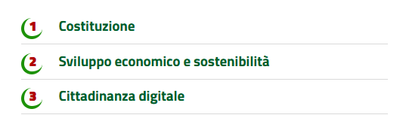
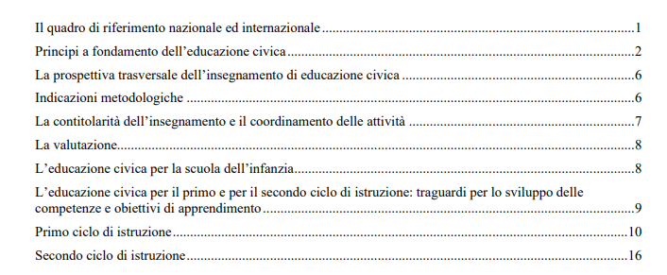
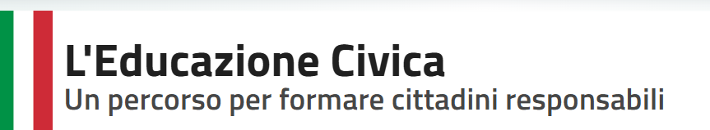
insegnamento di educazione civica: nuove Linee Guida per l’insegnamento dell’Educazione Civica (D.M. n.183/24) e sua integrazione nel curricolo
https://www.istruzione.it/educazione_civica/
A partire dall’anno scolastico 2024/2025, i curricoli di Educazione civica delle istituzioni scolastiche del sistema nazionale di istruzione si riferiranno ai traguardi e agli obiettivi di apprendimento definiti a livello nazionale, come individuati dalle nuove Linee guida che sostituiscono le precedenti.
Tre sono i nuclei concettuali intorno ai quali si snodano le tematiche dell’Educazione civica
Gemma Faraco - Dirigente Scolastico Scuola Polo Ambito 4 CS - 0006 CAL

Slide 21
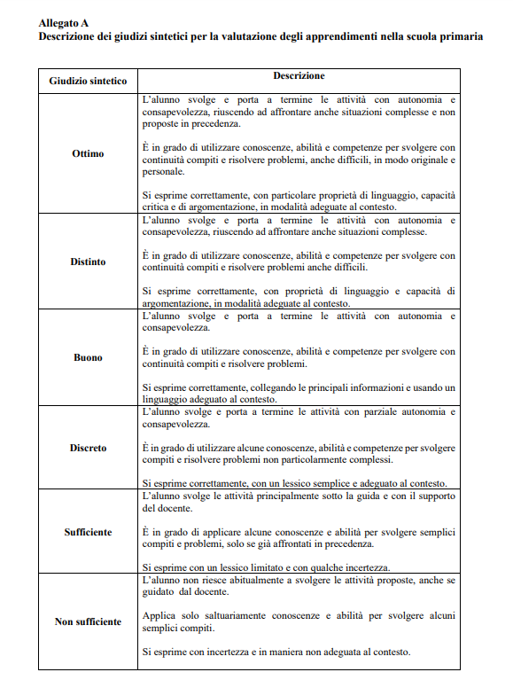
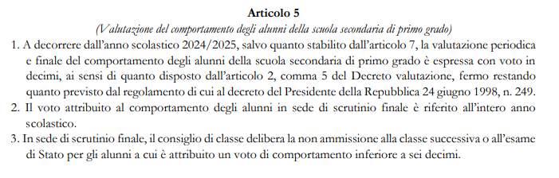
valutazione didattica degli apprendimenti e del comportamento
O.M. 3 del 9 gennaio 2025
Valutazione periodica e finale degli apprendimenti nella scuola primaria e valutazione del comportamento nella scuola secondaria di primo grado
In vigore a partire dal IIQ
Scuola primaria giudizi sintetici
SSIG voto numerico per il comportamento
a.s. 2024_2025
Gemma Faraco - Dirigente Scolastico Scuola Polo Ambito 4 CS - 0006 CAL

Slide 22
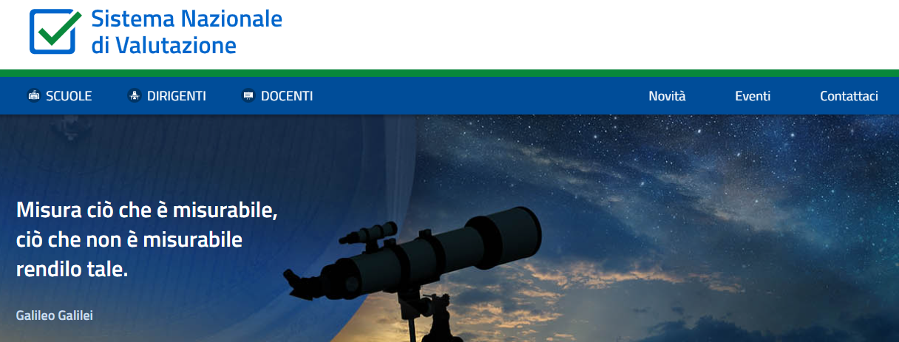
valutazione di sistema (autovalutazione e miglioramento)
Rapporto di autovalutazione (RAV).
Format a livello nazionale aperto alle integrazioni delle scuole per cogliere la specificità di ogni realtà
Fornisce una rappresentazione della scuola attraverso un'analisi del suo funzionamento e costituisce la base per individuare le priorità di sviluppo verso cui orientare il piano di miglioramento.
E’ pubblicato su "Scuola in chiaro«
Piano di miglioramento (PdM)
Parte integrante del PTOF
Individua le azioni da svolgere per raggiungere priorità e traguardi individuati nel RAV
Rendicontazione sociale
Pubblicazione e diffusione dei risultati raggiunti
Processo affidato al Dirigente scolastico che si avvale del NIV (Nucleo interno di Valutazione)
Gemma Faraco - Dirigente Scolastico Scuola Polo Ambito 4 CS - 0006 CAL

Slide 23
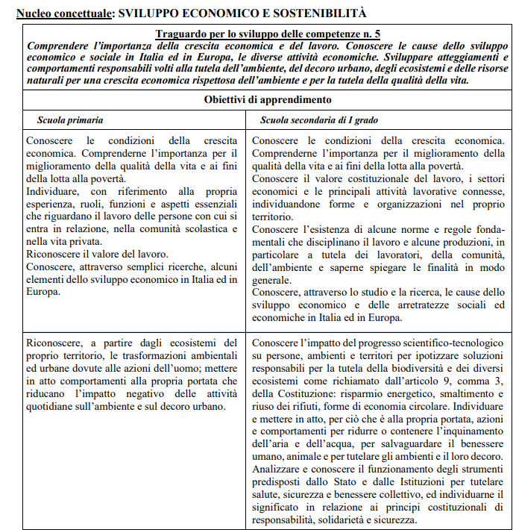

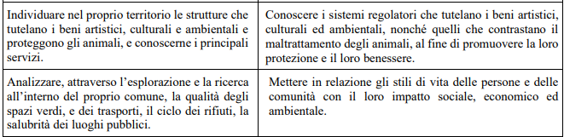
educazione alla sostenibilità
La sostenibilità non è insegnata come disciplina autonoma ma è integrata trasversalmente nei curricoli.
IN 2012, Nuovi scenari 2018, L. 107/2015, DM 35/2020, DM 183/2024 ( Linee Guida per l’Educazione Civica)
Gemma Faraco - Dirigente Scolastico Scuola Polo Ambito 4 CS - 0006 CAL

Slide 24
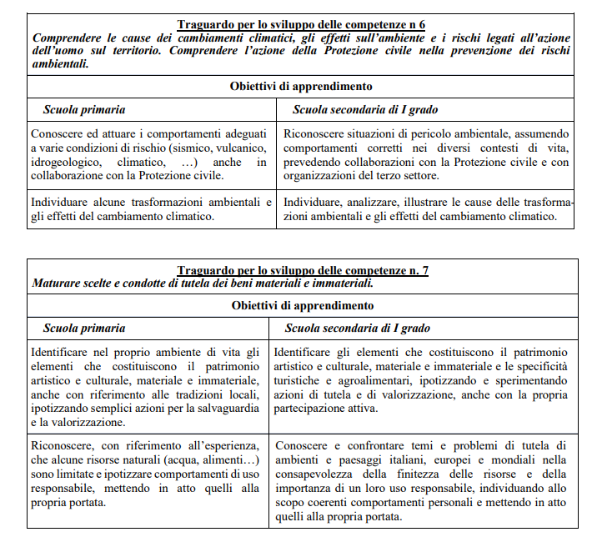
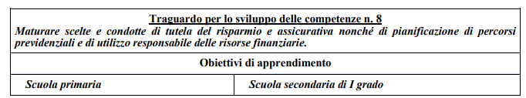
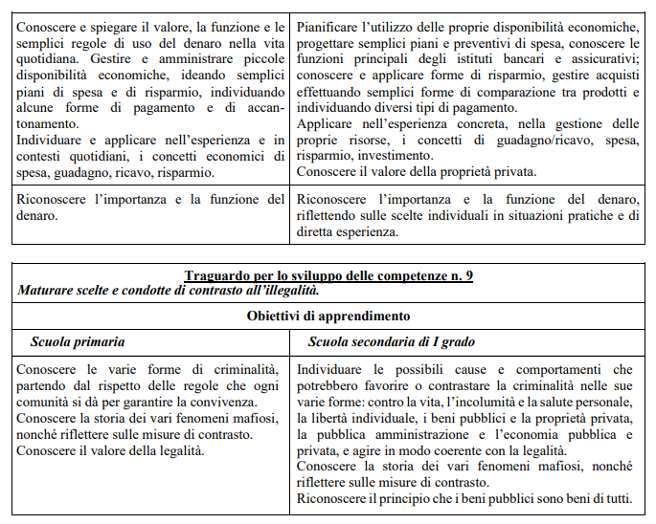
educazione alla sostenibilità
Gemma Faraco - Dirigente Scolastico Scuola Polo Ambito 4 CS - 0006 CAL

Slide 25
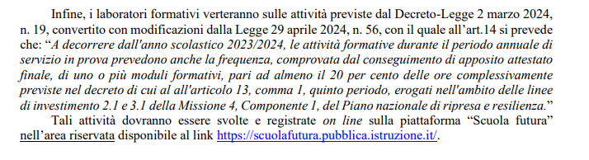
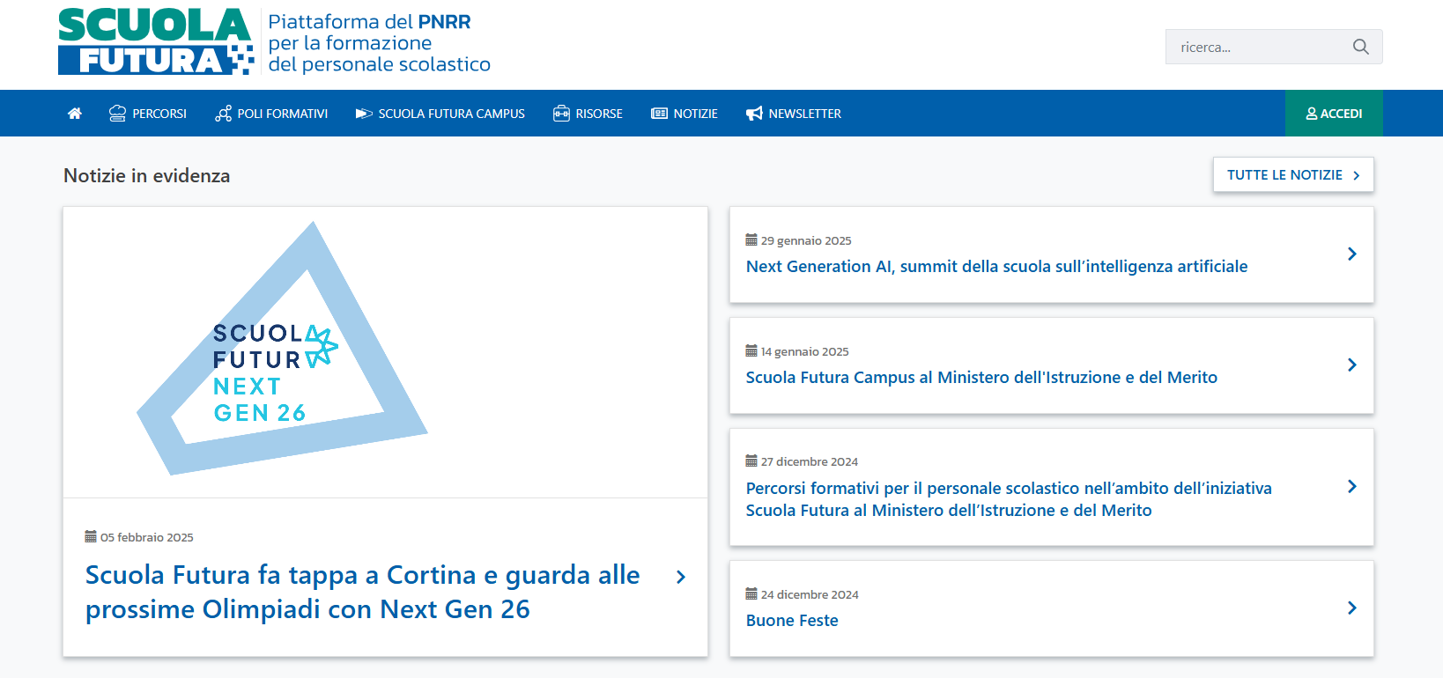
LABORATORI
FORMATIVI

Slide 26


INCONTRO FINALE
Obiettivo della fase di restituzione
VALUTAZIONE COMPLESSIVA DELL’ATTIVITÀ FORMATIVA ATTRAVERSO LA RACCOLTA DI FEEDBACK
Raccogliere feedback
Condividere il lavoro svolto
Valutare complessivamente l’offerta formativa
Favorire la diffusione di buone pratiche della formazione
Approfondimento su strumenti di sviluppo professionale: Prof.ssa Elena Cupello
Gemma Faraco - Dirigente Scolastico Scuola Polo Ambito 4 CS - 0006 CAL

Slide 27
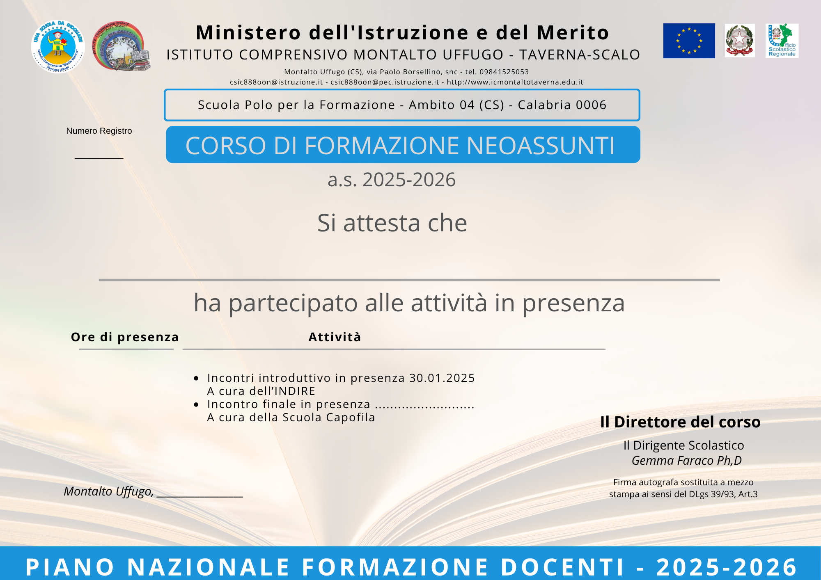
A cura della Scuola Polo
L’attestato viene rilasciato previa compilazione, da parte del neo assunto, di un questionario di percezione
Gemma Faraco - Dirigente Scolastico Scuola Polo Ambito 4 CS - 0006 CAL

Slide 28
Docente Neo Assunto
www.indire.it
Attività in piattaforma
Analisi e riflessioni sul proprio percorso formativo a partire dal bilancio delle competenze
Elaborazione di un portfolio professionale che documenta la progettazione, la realizzazione e la valutazione delle attività didattiche. Il portfolio va consegnato al Comitato di Valutazione e al Dirigente Scolastico della sede di servizio
Compilazione di questionari per il monitoraggio delle diverse fasi del percorso formativo
Ricerca di materiali di studio, risorse didattiche, consultazione di siti dedicati messi a disposizione durante il percorso formativo.
Gemma Faraco - Dirigente Scolastico Scuola Polo Ambito 4 CS - 0006 CAL

Slide 29
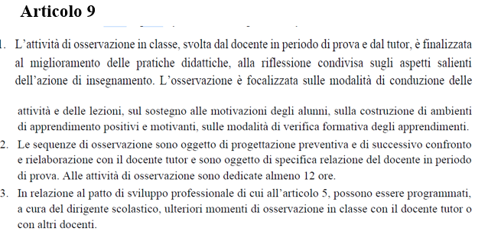
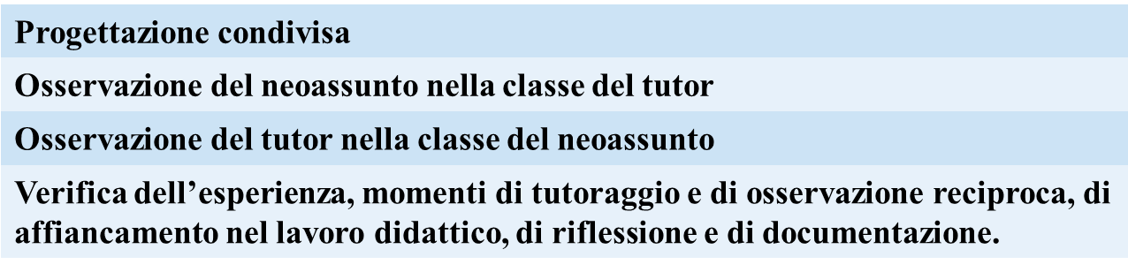
Docente Neo Assunto
L’attività di peer to peer è oggetto di specifica relazione da parte del docente neo-assunto
Come relazionare?
Compilare registro
D.M. n. 226 del 16 agosto 2022
Data
Attività
Eventuali note
Gemma Faraco - Dirigente Scolastico Scuola Polo Ambito 4 CS - 0006 CAL

Slide 30
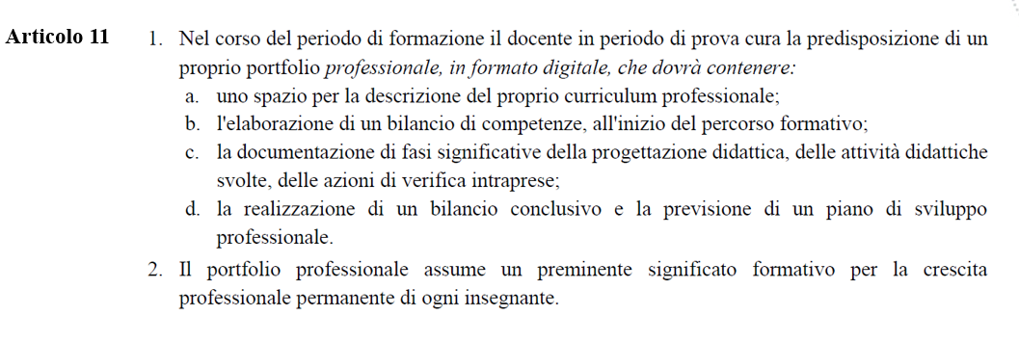
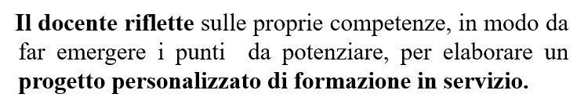
Docente Neo Assunto
PORTFOLIO PROFESSIONALE
D.M. n. 226 del 16 agosto 2022
DIRIGENTE SCOLASTICO
TRASMETTE
COMITATO DI VALUTAZIONE
(5 giorni prima della data fissata per il colloquio)
Gemma Faraco - Dirigente Scolastico Scuola Polo Ambito 4 CS - 0006 CAL

Slide 31
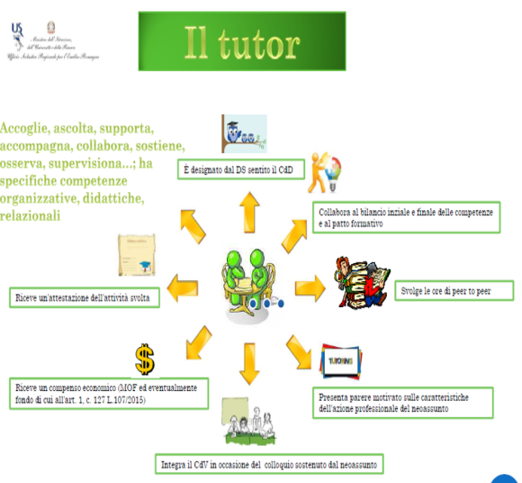
Docente TUTOR
Ruolo del tutor
… funge da connettore con il lavoro sul campo e si qualifica come “mentor” per gli insegnanti neo-assunti, specie di coloro che si affacciano per la prima volta all’insegnamento.
Il Docente TUTOR -collega esperto, competente e motivato-
accompagna il neoassunto:
accogliendolo nella comunità professionale e responsabilizzandolo anche attraverso l’auto-riconoscimento;
favorendo la sua partecipazione ai diversi momenti della vita collegiale della scuola;
esercitando ogni utile forma di ascolto, consulenza e collaborazione per migliorare la qualità e l’efficacia dell’insegnamento;
predisponendo momenti di reciproca osservazione (peer to peer).
Gemma Faraco - Dirigente Scolastico Scuola Polo Ambito 4 CS - 0006 CAL

Slide 32
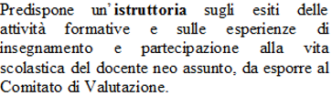
Docente TUTOR
Redige la RELAZIONE FINALE
che trasmette al dirigente
La relazione finale tiene conto:
dei momenti di progettazione e sperimentazione reciproche effettuate in classe
delle modalità di verifica e di valutazione adottate
della gestione del clima della classe durante le osservazioni
delle competenze culturali e disciplinari, metodologiche e didattiche, organizzative, relazionali e gestionali dimostrate dal neoassunto durante l’anno di prova
delle strategie inclusive poste in essere per gli alunni con bisogni educativi speciali e per lo sviluppo delle eccellenze
della partecipazione attiva alla vita della scuola sia nelle attività formative che collegiali
Presenta al Comitato di Valutazione, in sede di colloquio, le risultanze emergenti dall’istruttoria compiuta in merito alle attività formative del docente
Gemma Faraco - Dirigente Scolastico Scuola Polo Ambito 4 CS - 0006 CAL

Slide 33
Test finale
colloquio
Il comitato di valutazione compie la verifica dei criteri attraverso il colloquio nell’ambito del quale è svolto il test finale che consiste nella discussione e valutazione delle risultanze della documentazione presentata.
Allegato A.
SCHEDA DI VALUTAZIONE POSTO COMUNE
Allegato A.
SCHEDA DI VALUTAZIONE POSTO SOSTEGNO
Gemma Faraco - Dirigente Scolastico Scuola Polo Ambito 4 CS - 0006 CAL

Slide 34
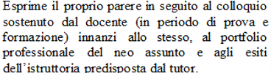
Il Comitato di Valutazione
Esprime il proprio parere relativamente al superamento del periodo di prova e formazione dei docenti neo assunti (legge 107/2015 comma 129 punto 4). Il parere è espresso in seguito al colloquio sostenuto dal docente innanzi allo stesso Comitato
Al termine del colloquio, il Comitato si riunisce, alla presenza del tutor, per esprimere il proprio parere
Il Comitato, nell’esprimere il parere, tiene in considerazione anche della relazione predisposta dal Dirigente Scolastico
IL PARERE DEL COMITATO È OBBLIGATORIO MA NON VINCOLANTE, PER CUI IL DIRIGENTE SCOLASTICO PUÒ ANCHE PRENDERE UNA DECISIONE, DEBITAMENTE MOTIVATA, DISCORDANTE DAL SUDDETTO PARERE
Gemma Faraco - Dirigente Scolastico Scuola Polo Ambito 4 CS - 0006 CAL

Slide 35
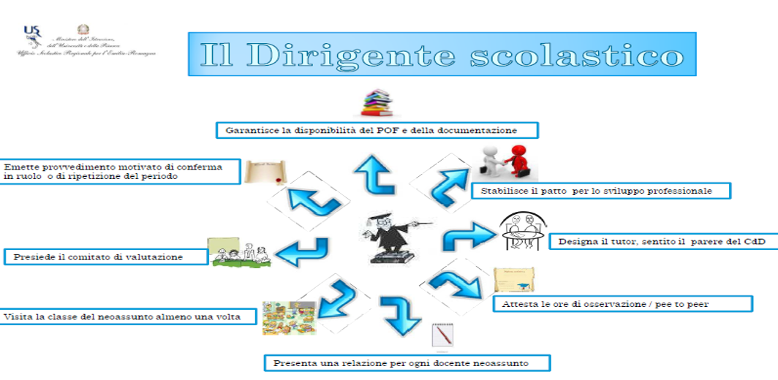
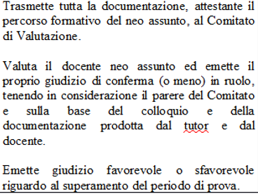
Il Dirigente Scolastico
Ai sensi del D.M. 226/2022, per ogni docente in periodo di formazione e prova il Dirigente scolastico presenta al Comitato di valutazione una relazione, comprensiva della documentazione delle attività di formazione, delle forme di tutoring, e di ogni altro elemento informativo o evidenza utile all'espressione del parere.
Gemma Faraco - Dirigente Scolastico Scuola Polo Ambito 4 CS - 0006 CAL

Slide 36
Il Dirigente Scolastico
Convoca il Comitato di Valutazione
Trasmette al Comitato di Valutazione, almeno 5 giorni prima della data fissata per il colloquio, il portfolio professionale del docente
Presenta, in seno al Comitato di Valutazione, una relazione per ogni docente comprensiva della documentazione delle attività di formazione, delle forme di tutoring e di ogni altro elemento informativo o evidenza utile all’espressione del parere
In caso di GIUDIZIO FAVOREVOLE, il dirigente scolastico emette provvedimento motivato di conferma in ruolo per il docente neo-assunto, ai sensi dell’art. 14 del dpr n. 275 del 8/3/99.
In caso di GIUDIZIO SFAVOREVOLE, il D.S. emette provvedimento motivato di ripetizione del periodo di formazione e di prova. Tale provvedimento dovrà indicare gli elementi di criticità emersi e le forme di supporto formativo e di verifica del conseguimento degli standard richiesti ai fini della conferma in ruolo.
Gemma Faraco - Dirigente Scolastico Scuola Polo Ambito 4 CS - 0006 CAL

Slide 37
E dopo la conferma in ruolo?
Continuare a formarsi è un DOVERE per chi si dedica all’insegnamento…….
Per essere sempre pronti a scoprire le potenzialità dei ragazzi che si hanno di fronte…..
Per padroneggiare le nuove tecnologie presenti nella vita degli studenti
Per saper scegliere le giuste metodologie per quel particolare gruppo classe
Per saper relazionarsi con i pari e con il Dirigente
Per vivere una scuola che è COMUNITA’ EDUCANTE
Nella Scuola c’è sempre meno posto per il solista della didattica ……..
Da soli non si può reggere l’impatto del rapporto con gli allievi
Gemma Faraco - Dirigente Scolastico Scuola Polo Ambito 4 CS - 0006 CAL

Slide 38


Grazie per l’attenzione!
IC «EMILIO BIANCO» Montalto Uffugo, CS
csic88800n@istruzione.it
csic88800n@pec.istruzione.it

